Slide 1
Trường Đại Học Duy Tân khoa điều dưỡng
Giảng viên hướng dẫn: Nguyễn Phúc Học
Nhóm 2: Phạm Thị Thùy Dung
Hoàng Thị Mỹ Dung
Tạ Thị Giang
Trần Mai Giang

Slide 2
Chăm sóc bệnh nhân sốc phản vệ
Định nghĩa
Nguyên nhân
Triệu chứng lâm sàng
Xử trí và chăm sóc

Slide 3
I. ĐỊNH NGHĨA
Sốc phản vệ là một phản ứng dị ứng nghiêm trọng, có liên quan đến nhiều hơn một hệ thống của cơ thể, bắt đầu rất nhanh chóng và có thể gây tử vong.
Notes:
Ví dụ: da và đường hô hấp, tiêu hóa

Slide 4
II. NGUYÊN NHÂN
1. Thuốc
Thuốc là nguyên nhân gây sốc phản vệ hàng đầu cho người bệnh. Các đường thuốc đưa vào cơ thể như: tiêm tĩnh mạch, tiêu dưới da, tiêm trong da, tiêm bắp, uống, nhỏ mắt…. Đều có thể gây sốc phản vệ.
Trong đó đường tiêm tĩnh mạch là nguy hiểm nhất.

Slide 5
2. Các nguyên nhân khác.
Thức ăn có nguồn gốc động vật, thực vật gây sốc phản vệ như: cá thu, cá ngừ, tôm, khoai tây, xoài, chất phụ gia…
Nọc côn trùng: ong đốt, rắn, nhện, bọ cạp cắn.

Slide 6
III. TRIỆU CHỨNG LÂM SÀNG.
1. Dấu hiệu sớm.
Bồn chồn
Hốt hoảng
Khó thở
Tim đập nhanh, suy tim mạch cấp, trụy mạch
Notes:
CÓ 3 MỨC ĐỘ DIẾN BIẾN

Slide 7
2. Triệu chứng đặc trưng.
Tính chất đột ngột: choáng xảy ra sau vài phút tiếp xúc với kháng nguyên, nhưng cũng có những thể chậm xuất hiện sau nhiều giờ.
Hội chứng tim mạch: tim đập nhanh, huyết áp hạ hoặc huyết áp không đo được
Hội chứng hô hấp: khó thở ra do co thắt phế quản hay khó thở vào do phù thanh quản.
Hội chứng da, niêm mạc: ngứa, nổi mề đay.
Hội chứng tiêu hóa: nôn mửa, đau bụng
Hội chứng thần kinh: kích động, lo âu, đau đầu, hôn mê, co giật.

Slide 8
IV. XỬ TRÍ VÀ CHĂM SÓC.
1.Xử trí theo phác đồ của bộ y tế.
Nguyên tắc: khẩn trương
Được tiến hành ngay tại chổ cho đến khi đảm bảo được mục tiêu ABCDE gồm:
Airway: đường thông khí
Breathing: sự hô hấp
Circulation: lưu thông máu
Disability level of consciousness: tính trạng mất ý thức
Exposure of skin: biểu hiện ở da

Slide 9
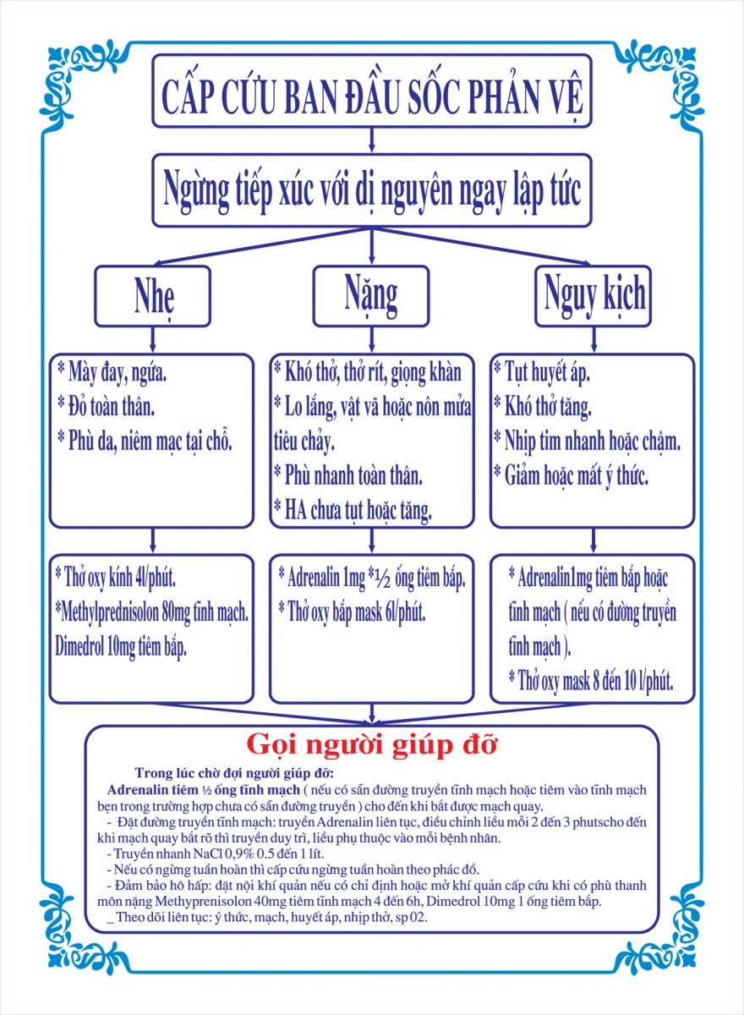

Slide 10
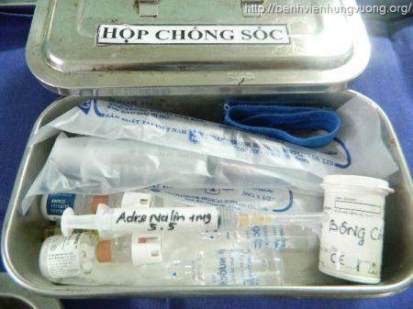
Hộp thuốc cấp cứu chống sốc phản vệ
1. Adrenaline 1mg – 1ml 2 ống
2. Nước cất 10ml 2 ống
3. Bơm tiêm vô khuẩn
10ml 2 cái, 1ml 2 cái
4. Hydrocortisone hemusuccinate 100mg hoặc Methyprednisolon (solumedrol 40ml hoặc depersolon 30ml 2 ống)
5. Phương tiện khử trùng ( bông, băng, gạc, cồn)
6. Dây garo
7. Phác đồ cấp cứu sốc phản vệ của bộ y tế

Slide 11
Cảm ơn thầy và các bạn đã
lắng nghe !!!

